Slide 1
Cas pratique
On étudie la relation entre le succès reproducteur du tétras lyre et le climat dans les Alpes. On fait l’hypothèse que le succès reproducteur maximum est calé sur le climat moyen à long terme.
Les données proviennent de l’observatoire des galliformes de montagne, coordonné par l’ex-ONCFS. Des comptages sont effectués chaque année à date fixe (juillet) sur des sites témoins (« Unités Naturelles », UN). On compte le nombre de poules, de jeunes oiseaux, et de nichées.
Les populations de tétras lyre sont régionalisées en massifs, appelés « régions naturelles » (« RN »). Il y a deux ensembles de régions naturelles : celles des Pré-Alpes, et celles des Alpes Internes (régions géographiques « RG »). Les variations climatiques, topographiques et écologiques entre les deux RG et même entre les RN laissent à penser que les différentes populations de tétras n’ont ni les mêmes succès reproducteurs, ni les mêmes affinités climatiques.
On ne considère qu’une seule variable climatique : l’oscillation nord-atlantique (NAO). Il s’agit d’une anomalie de pression atmosphérique qui influe sur le climat européen. Son index est centré sur le climat de long terme (NAO = 0). Les valeurs positives de NAO correspondent, en gros, à des années plus chaudes et sèches que la moyenne – et les valeurs négatives, à des années plus froides et humides.
On s’intéresse à l’effet du climat hivernal (décembre – mars : NAOdjfm), qui a un fort impact sur la reproduction. C’est en effet en hiver que se joue le compromis survie – reproduction pour les tétras lyre
Les données sont stockées dans comptages_tetras_lyre.txt

Slide 2
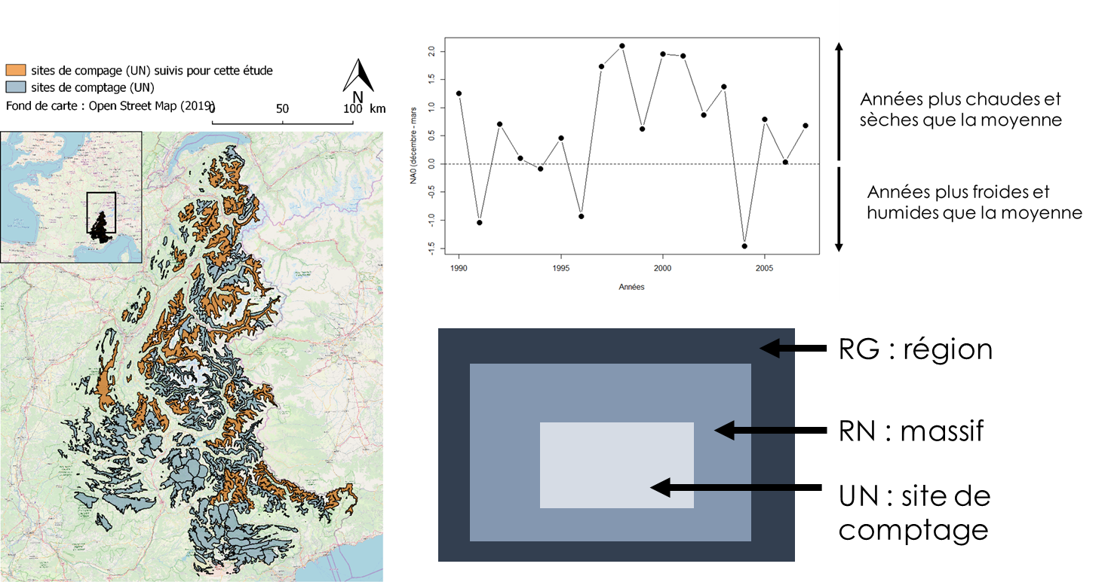
Cas pratique

